Slide 1
Testüregek elkülönülése
A bursa omentalis sebészetének anatómiai alapjai
Nemeskéri Ágnes
2018
Semmelweis Egyetem
Anatómiai, Szövet- és Fejlődéstani Intézet
nemeskeri.agnes@med.semmelweis-univ.hu

Slide 2
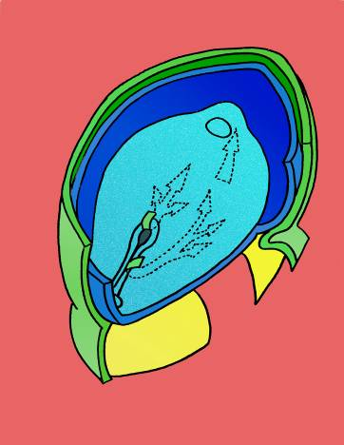
Gastruláció – a mezoderma kialakulása
Trilamináris embrió
3. hét
amnion
extraembrionális mezoderma - somatopleura
primitív csík
extraembrionális mezoderma - splanchnopleura
-a primitív csíkban mélybe vándorló sejtekből
fejlődik az intraembrionális mezoderma
szikzacskó
ectoderma
Fink Katalin és Nemeskéri Ágnes rajza

Slide 3
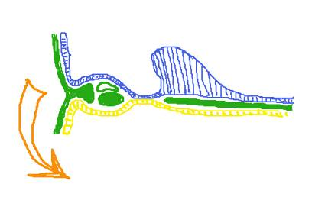
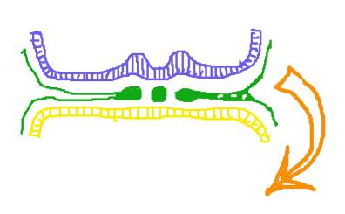
Az intraembronális coeloma kialakulása és az embrió lefűződése
Laterális lefűződés
septum transversum
intraembryonic coelom
szívtelep
membrana buccopharyngea
Cranio-caudális fejgörbület
intraembrionális coeloma kialakulása

Slide 4
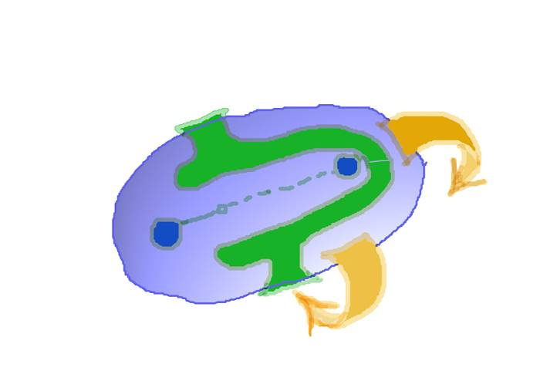
Az embrió lefűződése
4. hét elején:
egy patkó-alakó lapos térség jön létre, ami részlegesen körbeöleli az embrió feji végét
fejgörbület
- az elülső középső rész 180°-ot görbül
ventrális irányban
- a szív és a pericardiális primordium
ventrocaudális helyzetbe kerül
az előbél elé
laterális lefűződés
-a patkó két szára 90°-ban görbül
ventrális irányban
intraembrionális coeloma

Slide 5

Intraembrionális coeloma ellapult, patkó-alakú üreg
A coeloma részei a lefűződés után:
1. pericardiális üreg
2. canalis pericardioperitonealis
3. peritonealis üreg – a testnyélen át közlekedik az extraembryonális coelomával
canalis pericardioperitonealis
(a későbbi pleurális üreg)
peritoneális üreg
pericardiális üreg
Coeloma porta – átmeneti kapcsolat az intra- és extraembrionális coeloma között

Slide 6
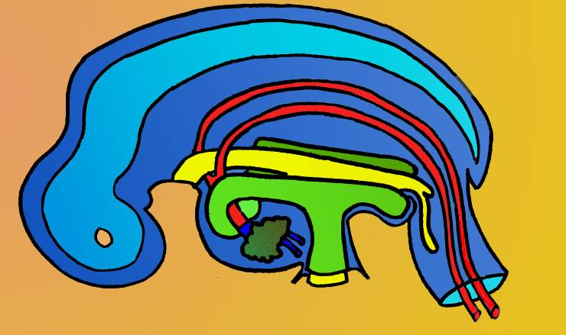
A coeloma, a bélcső, a szív, és a septum transversum topográfiai viszonyai az embrióhengerben
jobb és bal aorta dorsalis
*
velőcső
membrana buccopharyngea
bélcső
bélcső
peritoneális üreg
allantois
sinus venosus
sinus ven.
septum transversum
septum transversum
szikzacskó nyél

Slide 7
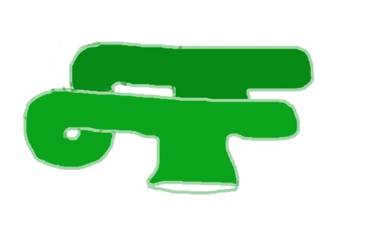
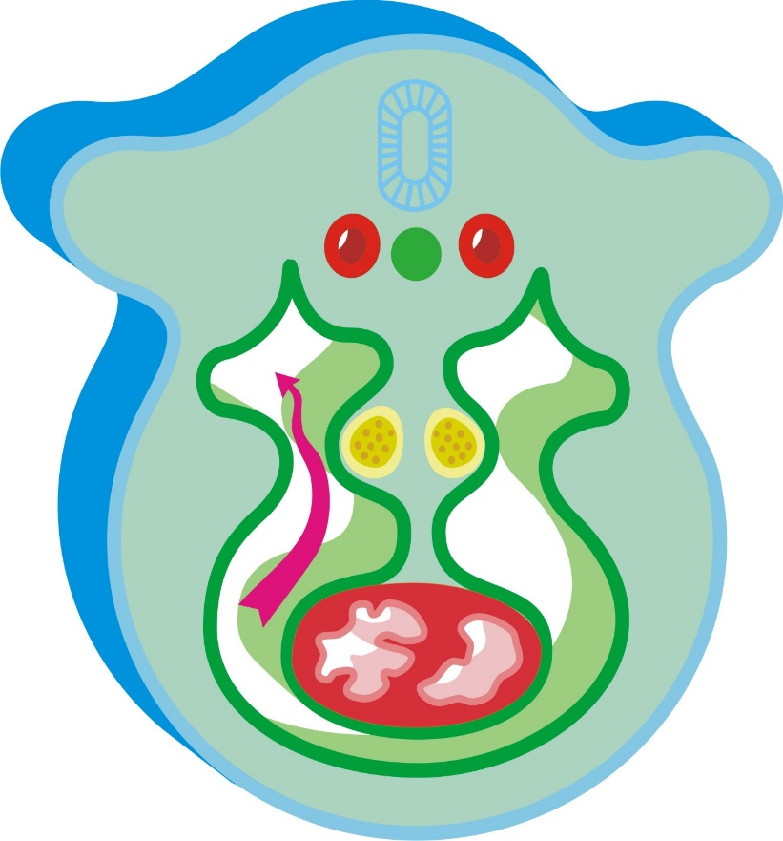

Az embrió haránt metszete a septum transversumtól craniálisan
chorda dorsalis
velőcső
dorsalis aorta
előbél
tüdőredő
Fink Katalin és Nemeskéri Ágnes rajza
„a peritoneális üregbe lehet benézni.. „
tüdőbimbók
nyíl a canalis
pericardioperitoneálisban
pericardium ürege
szív

Slide 8
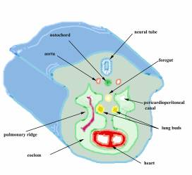


A pleuropericardiális és pleuroperitoneális redők (membránok) kialakulása
tüdőbimbó
tüdőredő
dorzális
pleuroperitoneális redő
pleuropericardiális redő
ventrális

Slide 9
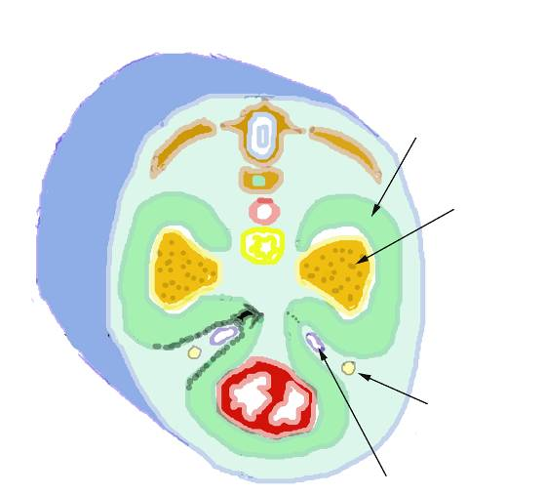
canalis pleuropericardialis szűkül, majd elzáródik
Az embrió haránt metszete a septum transversumtól craniálisan
primér pleuraüreg
Fink Katalin és Nemeskéri Ágnes rajza
tüdő
n. phrenicus
septum pleuropericardiale
v. cardinalis communis

Slide 10
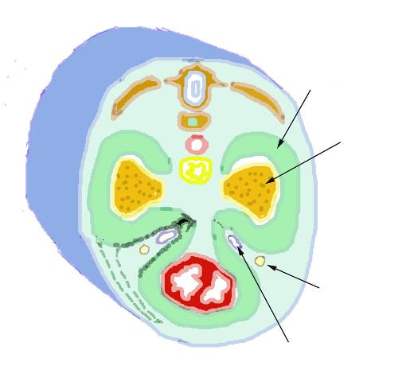
Az embrió haránt metszete a septum transversumtól craniálisan
A primordiális pleura üreg ventrális expanziója
A primordiális pleura üreg distális expanziója
A somatopleura származékai:
1. Ventrolaterális fibrózus pericardium
2. Parietális serosus pericardium
3. Mediastinális parietális pleura

Slide 11
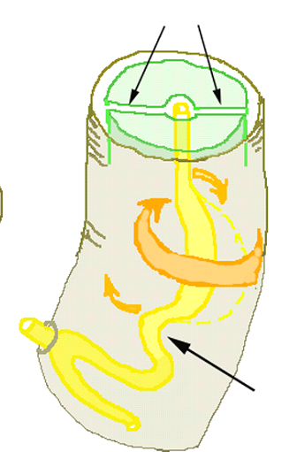
Ventrális és dorsális mesentériumok
mesogastrium
ventrális
dorzális

Slide 12
Coelomic epithelium
-initially it is a pseudostratified germinal layer (later single squamous cell layer) from which cellular progeny with different fates arise in specific sites and at specific developmental times
- proliferative splanchnopleuric epithelium produces:
cell populations for the mucosa and muscularis of the gut (except epithelium of gut)
interstitial Cajal cells – pacemaker cells of the intestines
lamina propria and epithelium of visceral peritoneum (the serosa of the gut wall)
- proliferative somatopleuric epithelium gives rise:
lamina propria and epithelium of the parietal peritoneum
parietal coelomic epithelium
foregut
liver bud
Cells Derived from the Coelomic Epithelium Contribute
to Multiple Gastrointestinal Tissues in Mouse Embryos
Rita Carmona1, Elena Cano1, Andrea Mattiotti1, Joaquı´n Gaztambide2, Ramo´n Mun˜oz-Cha´puli

Slide 13
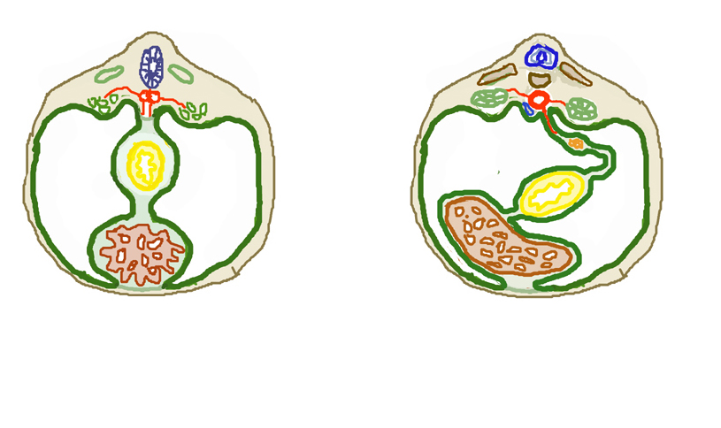
Mesogastrium ventrale és dorsale
pancreas
mesogastrium
dorsale
lig. falciforme

Slide 14
Mesogastrium ventrale és dorsale
pancreas
mesogastrium
dorsale
lig. falciforme
-gyomor a hossztengelye körül „elfordul”, az órajárás irányával megegyezően

Slide 15
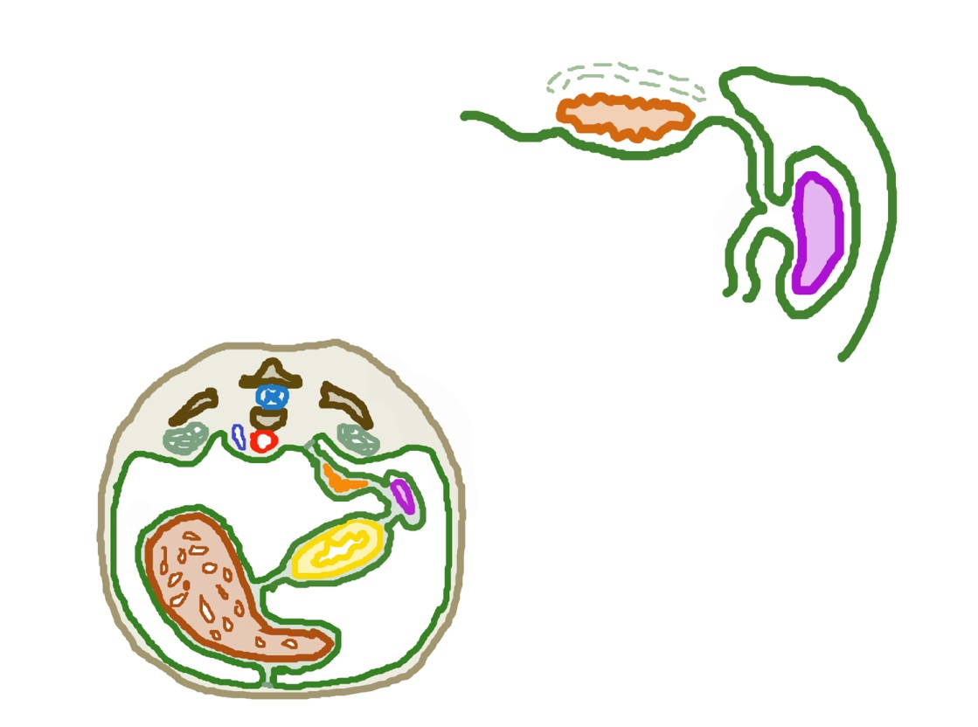
Mesogastrium dorsale és mesoduodenum
Pancreas telepe kezdetben a mesoduodenum dorsale-ba nő bele
Craniálisan a mesogastrium dorsale-ba
mesogastrium dorsale
pancreas
lien
gl.supraren.
bursa omentalis
gyomor
omentum minus
-gyomor jobbra „fordulásakor” a mesogastrium dorsale bal felé húzódik – curvatura major
-mesogastrium hátsó rétege összeolvad a coeloma üreg parietalis boritékával
pancreas retroperitonealissá válik

Slide 16
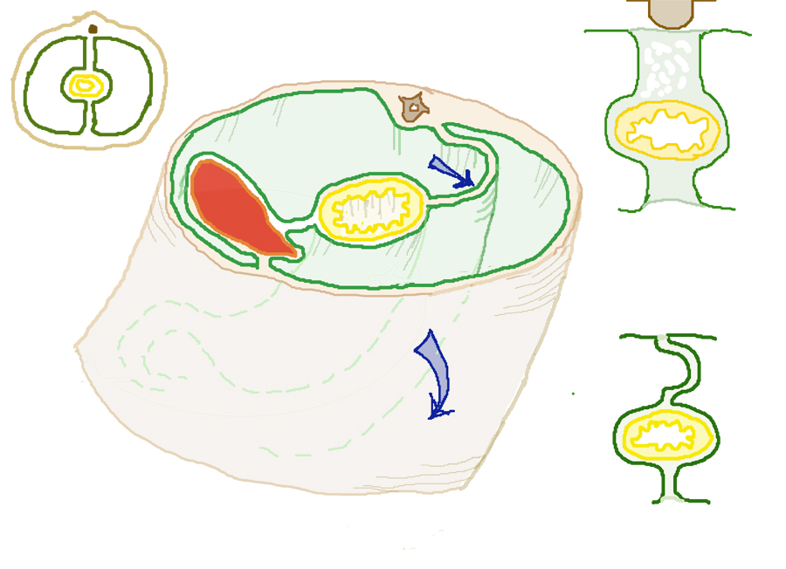
Bursa omentalis fejlődése
cavitatio
n. vagus
- az „elforduló” gyomorral a dorsális mesenterium tapadása balra kerül, miközben meghosszabbodik → bursa omentalis

Slide 17
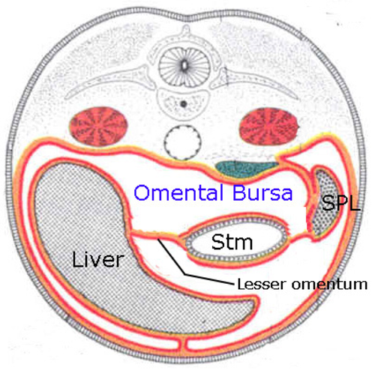
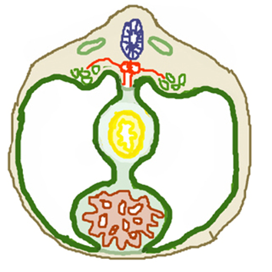
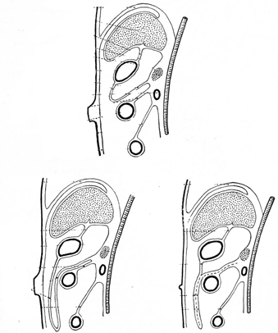
Bursa omentalis

Slide 18
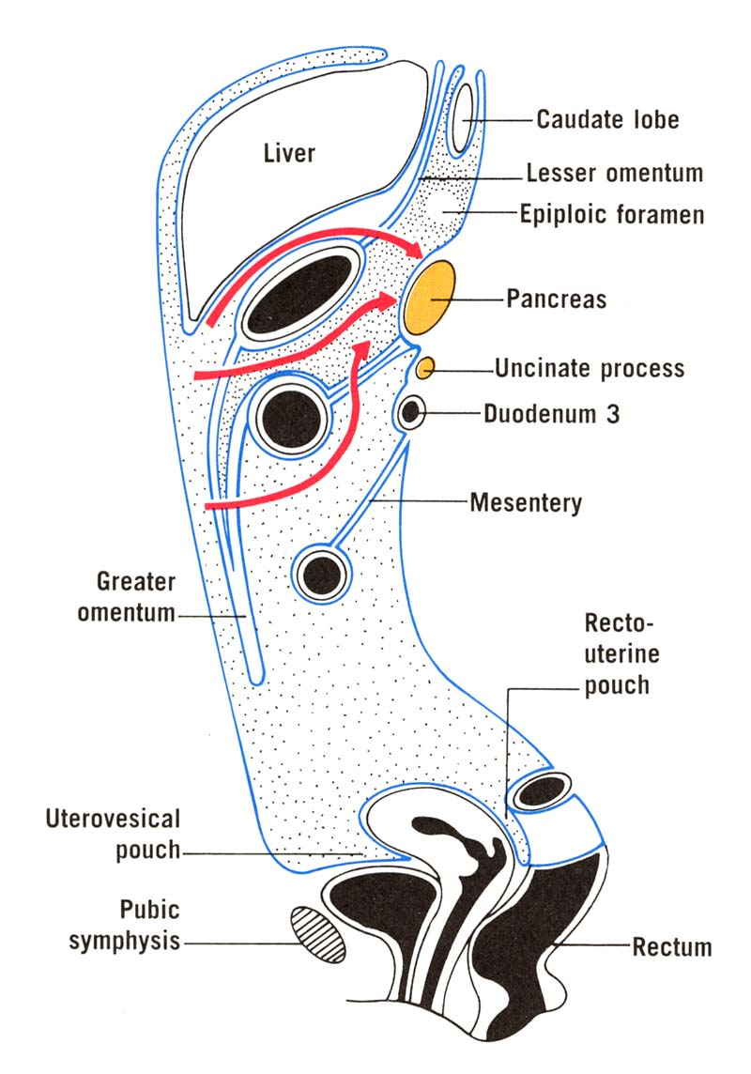
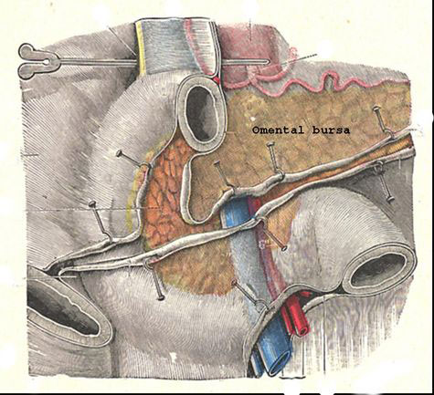
Bursa omentalis sebészi megközelítése

Slide 19
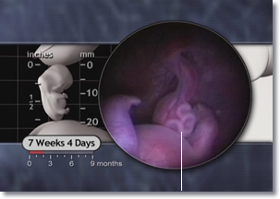
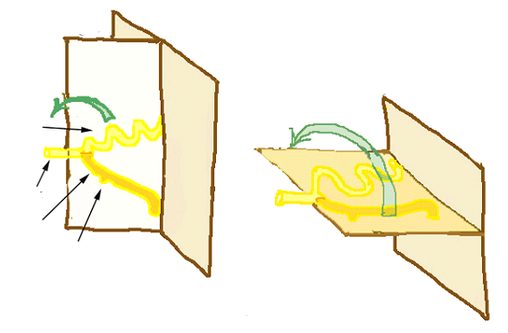
A középbél „rotációja”
http://www.ehd.org/images/prenatal_article/7wk-intestines.jpg
cranial limb and : 90º „ rotates ” to the right (caudal limb to the left)
- during rotation, the cranial limb elongates and forms loops
2. caudal limb: 180 º „rotation” to the right
- shows little change: cecal swelling
cranial limb
umbilical cord
physiologic
umbilical
herniation
caudal limb
cecal diverticulum
6. week – midgut loop in sagittal plane
9. week – midgut loop: in a horizontal plane
„rotation” – not rotatory movement!!! – the small intestine becomes much longer than the body length,
passive realignment

Slide 20
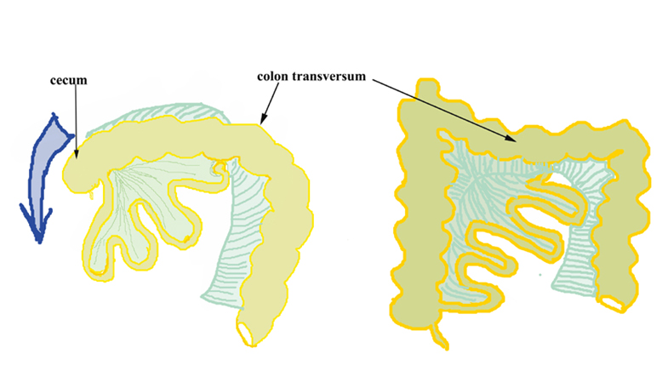
A középbél „rotációja”
10th week: the intestines return to the abdomen (enlargement of abdominal cavity??)
-small intestines from the cranial limb return first – posterior to the SMA
- as the large intestine returns: it undergoes a further 180° counterclockwise rotation

Slide 21
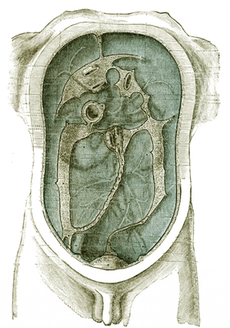
A hátsó hasfal és a peritoneum

Slide 22
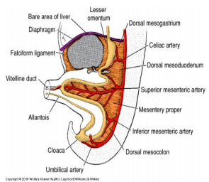
Mesenterium - Új szerv?
The mesentery: structure, function, and role in disease
J Calvin Coff ey, D Peter O’Leary, 2016
1. suspension at points of vascular connectivity;
2. differential elongation of regions of the intestine and
mesentery with a
3. resultant counter-clockwise rotation of both,
4. mesenteric flattening against the posterior abdominal wall, and
5. development of Toldt’s fascia and the peritoneal membrane to maintain attachment
1. Mesenteric mesothelial plasticity and transformation
2. The multilevel contiguity of mesentery and adjacent structures
3. Connective tissue contiguity
4. Stem cells
5. Mesenteric adiposity
6. C-reactive protein production - glycaemic and lipid metabolism regulation

Slide 23
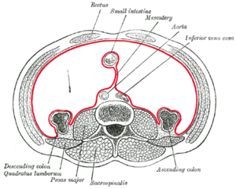
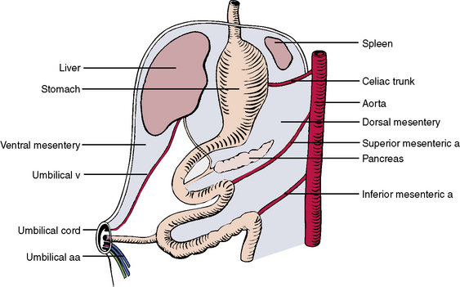
A ventrális mesenterium sorsa
?
a laterális lefűződéskor egy rövid ideig létezik ventrális mesenterium az előbél alatti régióban is
a laterális lefűződéskor az előbél alatt az érintkező coeloma falak összeolvadnak közös coelomaüreget hozva létre
létezik ventrális mesenterium, de felszívódik

Slide 24
Létezik ventrális mesenterium az előbél szintje alatt??????
Surg Laparosc Endosc Percutan Tech. 2010 Feb;20(1):e34-7. doi: 10.1097/SLE.0b013e3181cdb89a.
Laparoscopy in children with acute intestinal obstruction by aberrant congenital bands.
Chang YT¹, Chen BH, Shih HH, Hsin YM, Chiou CS.
Aberrant congenital bands are a rare cause of acute intestinal obstruction and usually present a diagnostic challenge. In 2008, the
authors encountered 2 children with acute terminal ileal herniation.
1. In the first case, it was caused by a mesodiverticular band, and numerous freely hanging membranes attached to the
antimesenteric side of the small intestine.
2. An anomalous band from the distal ileum to the cecum was the leading cause in the second case. The vascularity of both herniated intestines was not compromised. Instead of cohesive adhesions, both of the causes related to a single vascular band.
The case with a mesodiverticular band and filmy membranes is the first case report with incomplete regression of both the vitelline circulation and the ventral mesentery.

Slide 25
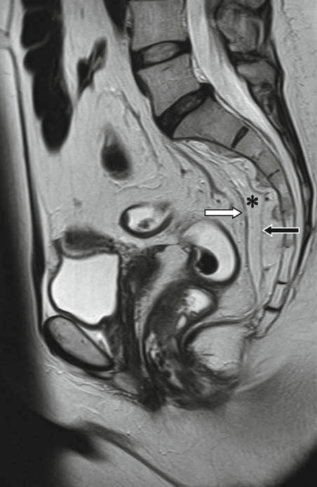
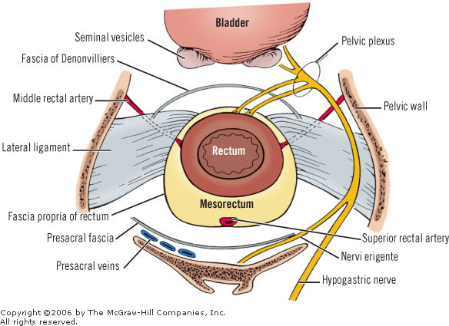
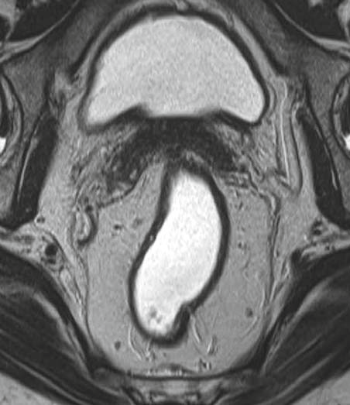
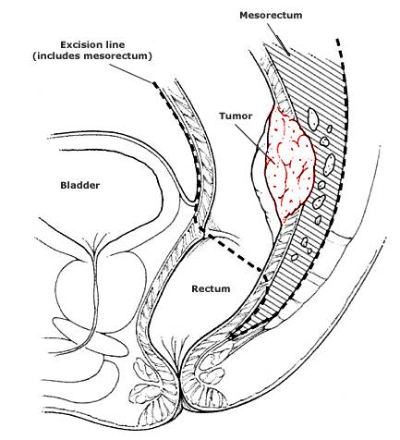
A rectum és a hashártya fejlődéstana
- betört-e a daganat a mesorectumba??
1.Fascia praesacralis
- parietalis peritoneum szárm.
-presacralis vénák!!!
2. Fascia mesorectalis
- a visceralis peritoneum
származéka (a mesorectum
viscerális fasciája)
*Mesorectum – embriológiai eredet – körülveszi a mesorectalis fascia
- aa. vv. rectales
- nyirokerek ny.csomók
- zsíros ktsz. - rectum és canalis analis felső szakasza körül
- a m. puborectalis-ig terjed

Slide 26
A peritoneum fejlődési rendellenességei
Omentum majus agenesia
complex peritoneális anomália
szívfejlődési rendellenességekkel együtt
- a gyomor és a colon transversum között egy nagy széles ligamentum helyettesíti a lig. gastrocolicumot
- majd folytatódik felfelé mint mesocolon transversum
- az omentum majus teljesen hiányzik
- ezt a rendellenességet mint a bursa omentalis fejlődésének hiányát lehet értelmezni (agenesia bursae omentalis)
- a primitív mesocolon és a bursa omentalis falának inkomplett fúziója
- a primitive mesocolon excessiv növekedése

Slide 27
Omentectomy
- partially or completely removed
performed on patients suffering from certain types of cancer
in extremely obese patients
Women comprise a large of number of omentectomy patients - cancer of ovary
cancer cells from the ovaries can spread to the surrounding omentum, the fatty tissue removed
In men, intestinal cancer is the main reason for needing an omentectomy
length and size of the small and large intestines can affect a large area of the omentum, significantly increasing the risk of the cancer spreading

Slide 28

Felhasznált irodalom
UNSW Embryology
http://php.med.unsw.edu.au/embryology/index.php?title=File:Bailey301-303.jpg
http://php.med.unsw.edu.au/embryology/index.php?title=File:Gray1040.jpg

